Slide 1
2008奥运歌曲
那些激励我们的歌儿

Slide 2
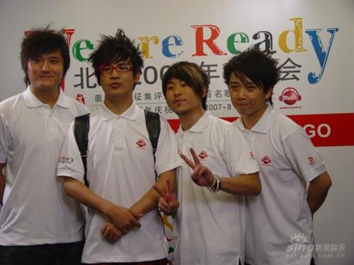
花儿乐队 —— 赞歌唱
彩旗迎飘扬 举杯赞歌唱
我心如魔杖 一挥天地亮
红日映朝阳 金丝吐芬芳
炫丽如光芒 写在我的脸上
Oh 高举杯赞歌唱
(AHU YI YA YI A YI A)
Oh 高举杯赞歌唱
(AHU YI YA YI A YI A)

Slide 3
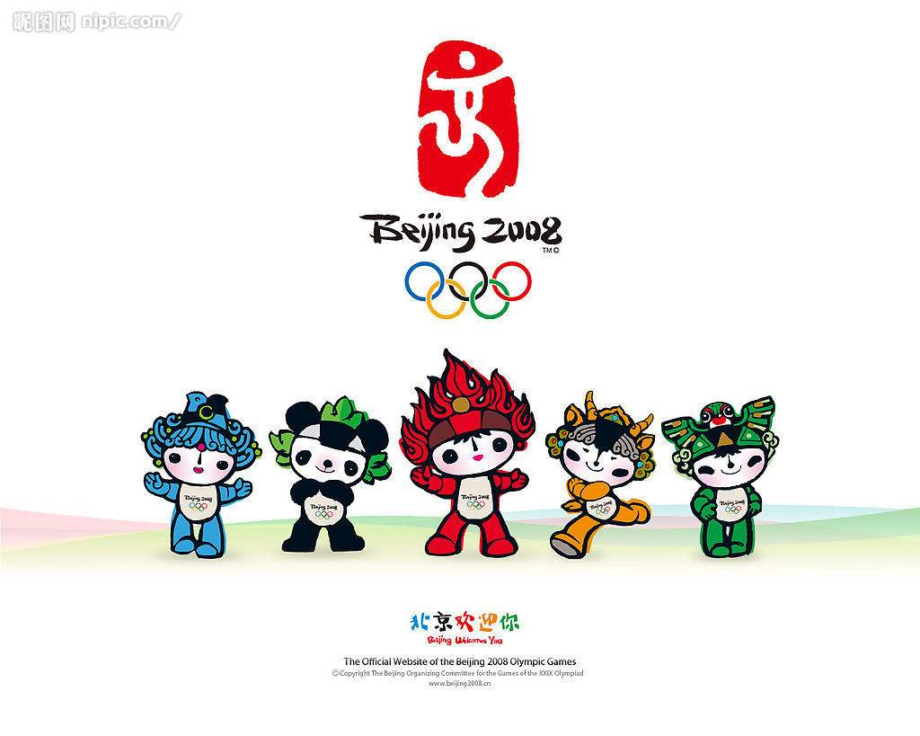


Slide 4

华语群星——北京欢迎你
北京欢迎你，为你开天辟地
流动中的魅力充满着朝气
北京欢迎你，在太阳下分享呼吸
在黄土地刷新成绩
北京欢迎你，像音乐感动你
让我们都加油去超越自己
北京欢迎你，有梦想谁都了不起
有勇气就会有奇迹

Slide 5
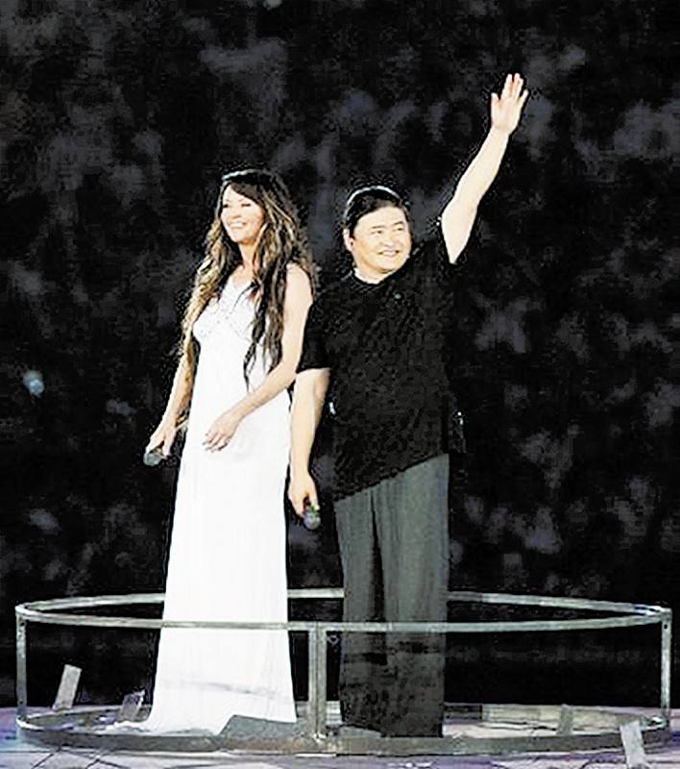
刘欢和莎拉·布莱曼——《我和你》
我和你 心连心 共住地球村
为梦想 千里行 相会在北京
来吧 朋友 伸出你的手
我和你 心连心 永远一家人

Slide 6

_{群星——站起来}
站起来
我的爱牵着山脉
奔跑才有了期待
起点写着我的未来 嗨呀嗨呀
终点没有成与败
站起来我的爱拥抱大海
超越不只是现在
跑过的精彩依然在 嗨呀嗨呀
泪水是胜利感慨 嗨呀

